Slide 1

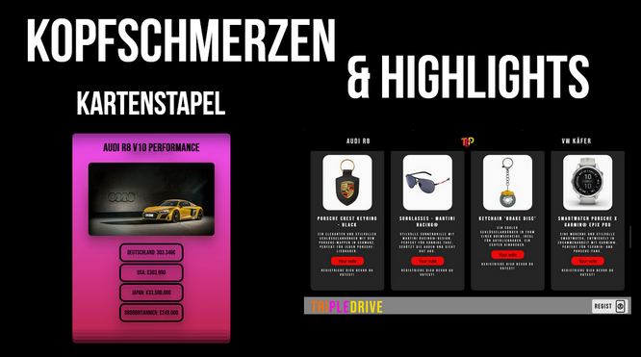
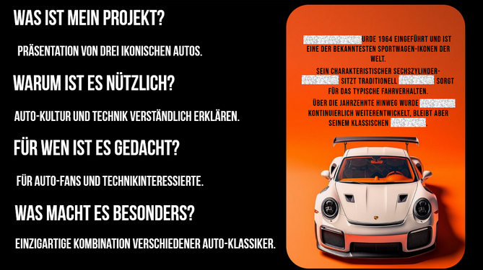
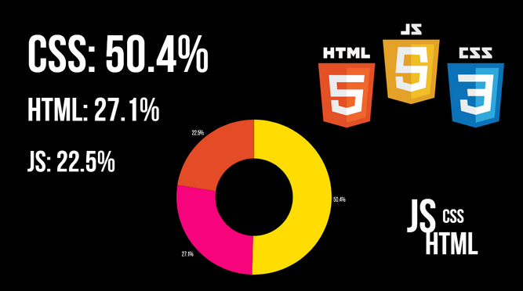
TRiPLEDRIVE
Herzlich Willkommen!
BY: Moritz Ebner 2AHITM

Slide 2
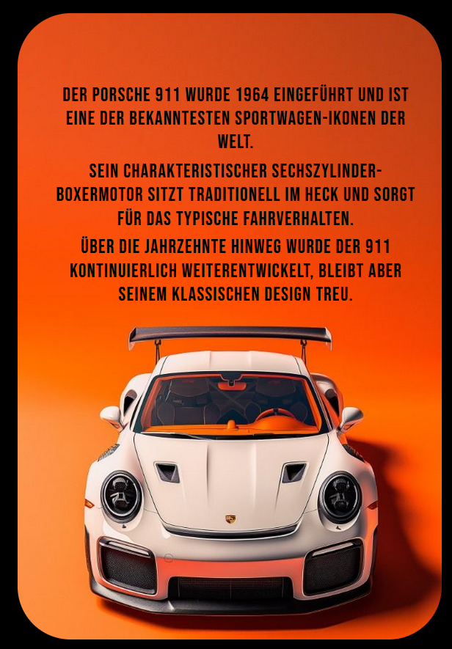

Was ist mein Projekt?
Präsentation von drei ikonischen Autos.
Warum ist es nützlich?
Auto-Kultur und Technik verständlich erklären.
Für wen ist es gedacht?
Für Auto-Fans und Technikinteressierte.
Was macht es besonders?
Einzigartige Kombination verschiedener Auto-Klassiker.
Notes:
Mein Projekt ist eine Auto Website, mit der man mehr über die verschiedensten Autos erfährt.

Slide 3
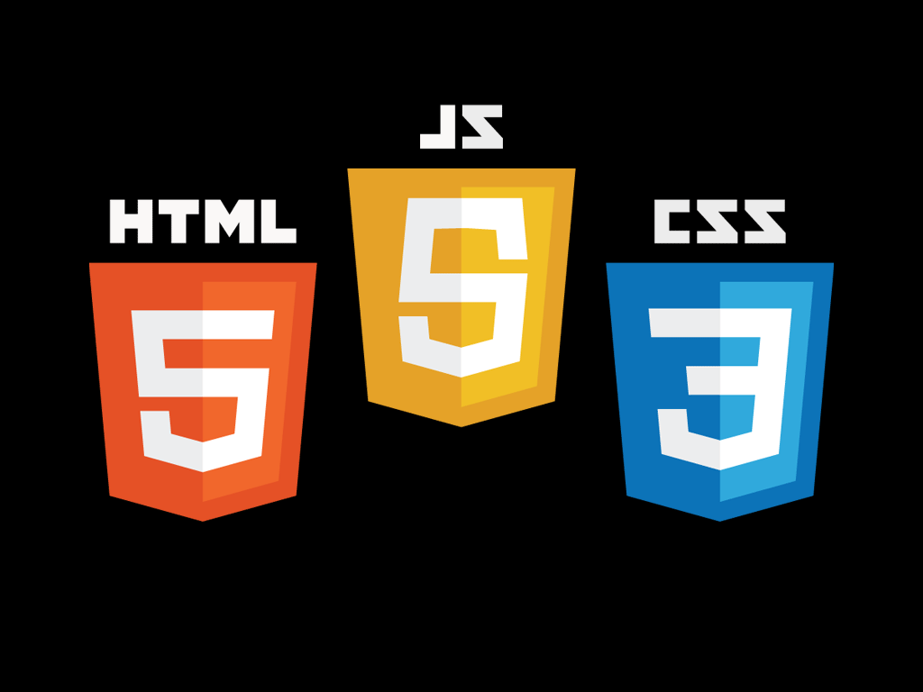
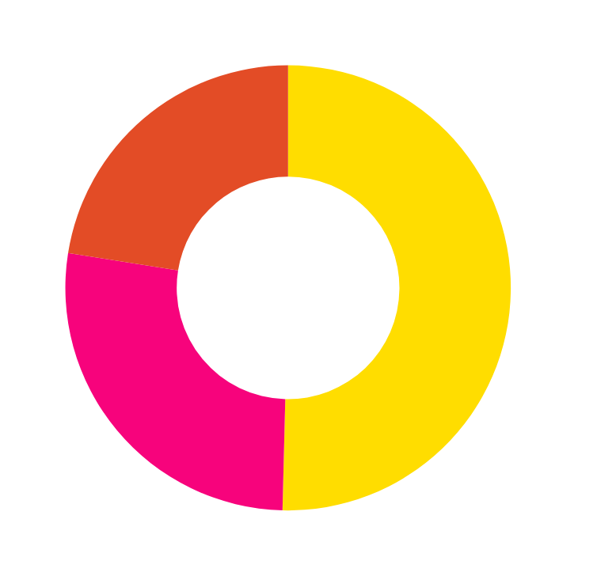
CSS: 50.4%
HTML: 27.1%
JS: 22.5%
JS
CSS
HTML

Slide 4
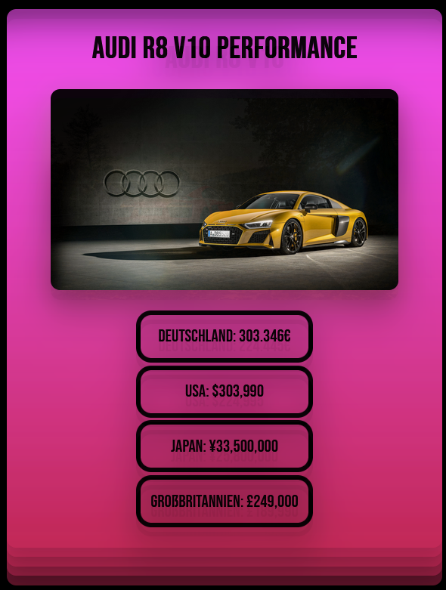
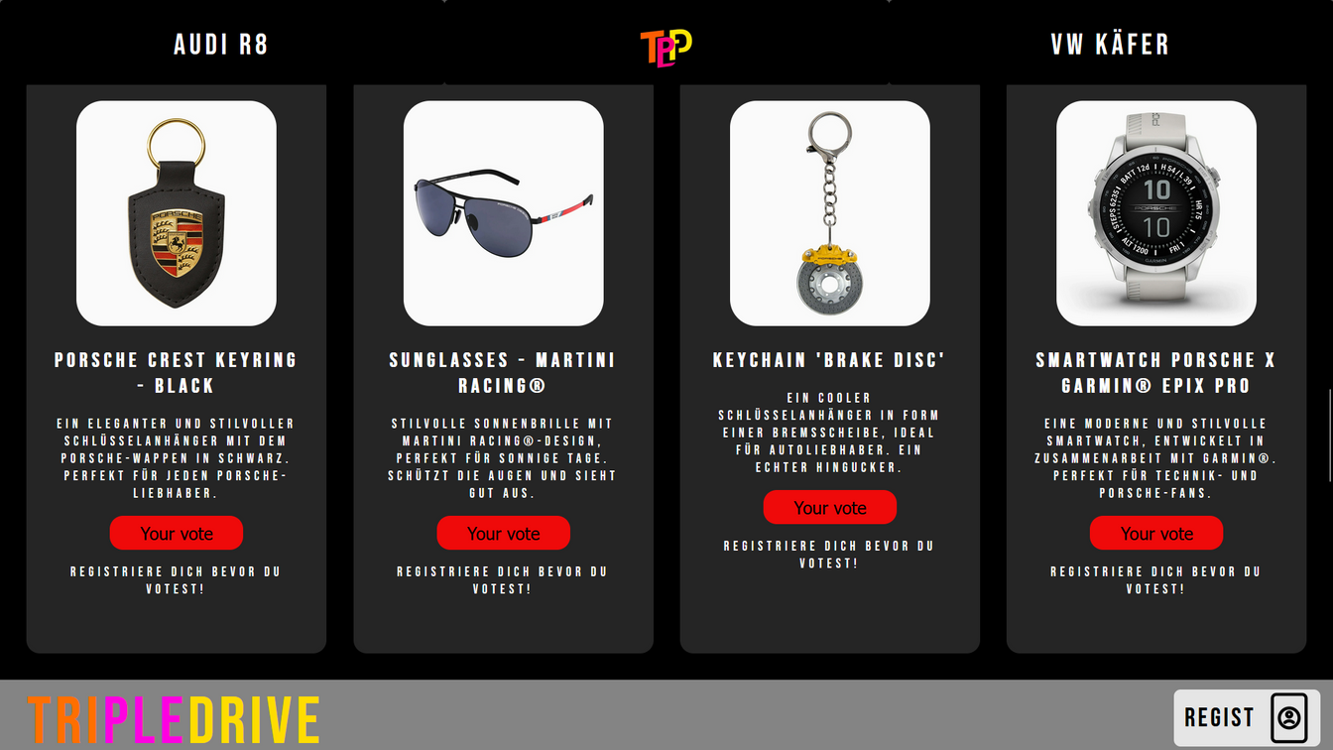
Kopfschmerzen
& Highlights
Kartenstapel

Slide 5
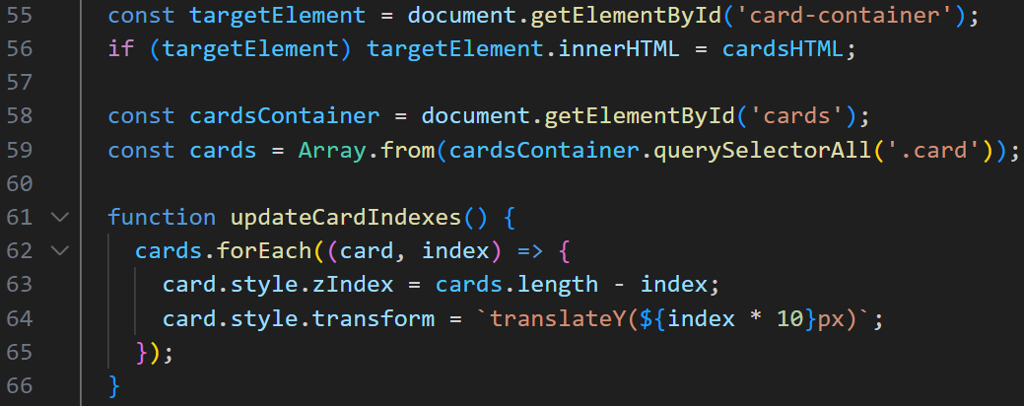
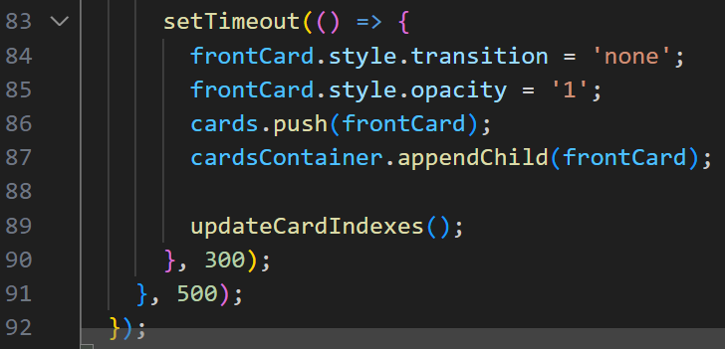
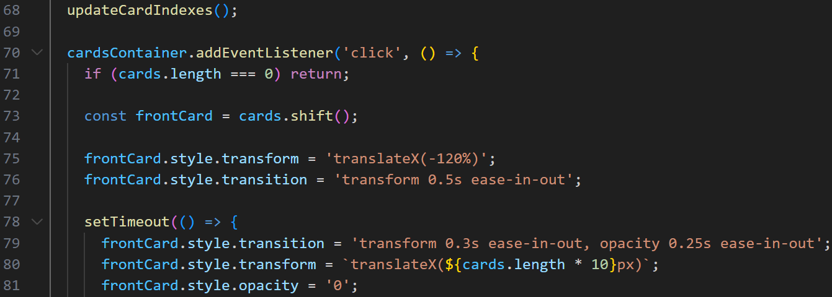
Code

Slide 6
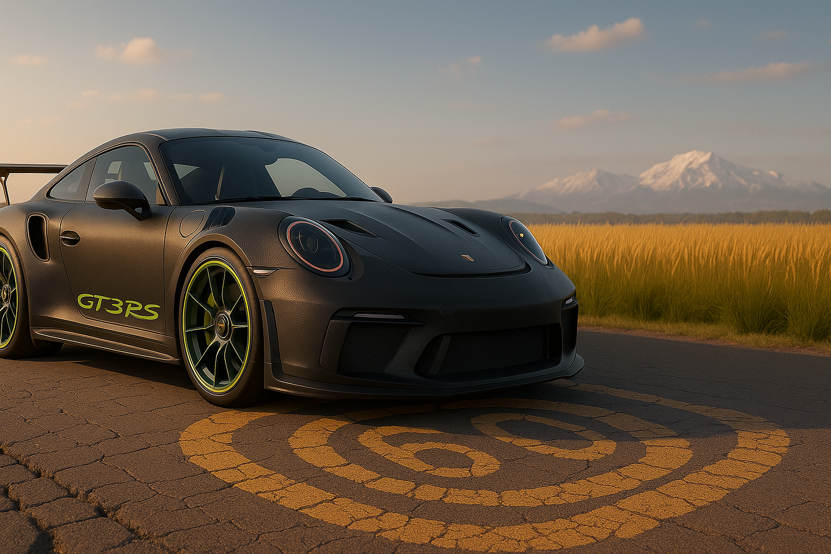
LIVE DEMO

Slide 7
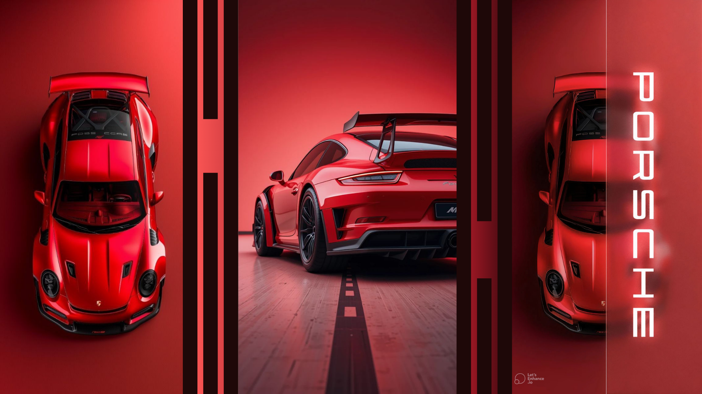
Vielen Dank für eure
Aufmerksamkeit

